Slide 1
Общественный контроль
Международная практика

Slide 2
Три принципа демократии по которым «нанесен удар»?
«Господа, хотя по основным принципам, на которых основана всякая демократия, был нанесен тяжелый удар, все же, поскольку будущее никогда не бывает закрыто, и сейчас еще не поздно напомнить об этих принципах. Эти принципы, на мой взгляд, таковы: …………………..?
Notes:
Victor Marie Hugo; (26 февраля 1802, Безансон — 22 мая 1885, Париж) — французский писатель (поэт, прозаик и драматург), глава и теоретик французского романтизма

Slide 3
Основы общественного контроля
Свобода доступа к информации
Финансовая отчетность и прозрачность
Обнародование информации о коррупции и конфликте интересов
Участие в формировании новых законов
Участие в мониторинге и оценке работы государственных органов

Slide 4
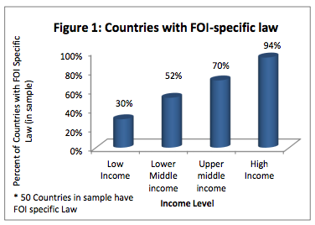
Доступ к информации
94% стран с высоким уровнем доходов и 70% стран со средним уровнем доходов: законы, удовлетворяющие свободу доступа к информации.
В 67% стран созданы независимые комитеты по доступу к информации
Всемирный Банк, 2013 г.

Slide 5
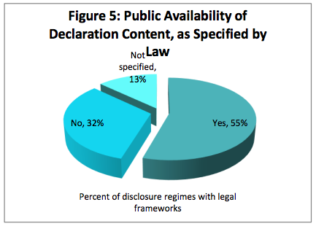
Коррупция и конфликт интересов
В 55% стран закон предусматривает публичную публикацию отчетов о конфликте интересов
Всемирный Банк, 2013 г.

Slide 6
Использование Интернет-технологий
«Ламбет цифрами» (Великобритания):
Сбор данных о работе местного самоуправления
http://www.lambeth-in-numbers.co.uk/
«Простым языком» (Норвегия):
«Перевод» законодательства для широкой аудитории
http://www.sprakradet.no/
«e-Albania» (Албания):
Форум для обсуждения законопроектов и предоставления государственных услуг
http://www.e-albania.al/
«Eesti» (Эстония):
Е-консультации с инвесторами и предпринимателями
https://www.eesti.ee/eng/

Slide 7
Органы общественных консультаций (политика сотрудничества)
Временные (Япония, Германия, Швеция)
Постоянные (США, Франция, Великобритания)
Назначенные
Парламентом (Франция, Индия, ЕС)
Министерствами (Швеция, Германия, Великобритания)
Избранные (США, Великобритания)

Slide 8
Участие общественности в заседаниях и слушаниях
В 81% стран открытые слушания по «финансовому процессу»:
участие независимых экспертов
пропуск общественности в место проведения слушаний
трансляция слушаний по государственным каналам и в Интернете.

Slide 9
Консультации с НКО и ОО
Консультации с «социальными партнерами» (профсоюзы и объединения предпринимателей) - требование закона
Сети или базы данных организаций-консультантов, которые постоянно доступны для консультаций

Slide 10
«Омбудс- «ЛЮДИ»
В 70% стран назначают независимого Омбудсмена или Уполномоченного в отдельных областях общественного контроля
«Приемщик жалоб» по политике вооруженных сил (Германия)
Омбудсмен по доступности информации (Австралия)
Омбудсмен по вопросам здравоохранения (Великобритания).
В 50% стран Омбудсмен назначен Парламентом; в других назначен министерствами/иными органами

Slide 11
Законодательство
Предусматривается не одним единым законом, а отдельными законами и нормативными актами в конкретных областях
Обязывающие или необязывающие

Slide 12
Законодательство
Обязывающие
Румыния: Закон «О прозрачном принятии решений государственными и муниципальными органами власти» (2003)
Венгрия: Ст. 36 Конституции
ООН: Орхусская конвенция (1998)
Необязывающие
Великобритания: Нормы и правила консультаций (от 2000 г., с изм. от 2008 г.)
Австрия: «Стандарты по участию общественности – рекомендации»

Slide 13
Международные документы

Slide 14
ООН
Орхусская конвенция Европейской Экономической Комиссии ООН (1998): доступ к информации,
участие общественности в принятии решений,
доступ к правосудию по вопросам, касающимся окружающей среды
ООН Служба по сотрудничеству с некоммерческими организациями : участие представителей некоммерческого сектора в принятии решений

Slide 15
Европейский Союз
Ст. 10 Лиссабонского договора Европейского Союза (2007): право граждан и общественных организаций участвовать в политической жизни Союза
«К укрепленной культуре консультации и диалога – общие принципы и минимальные стандарты для консультации с заинтересованными лицами» (2002)

Slide 16
Совет Европы
«Кодекс лучшей практики для участия гражданского общества в процессе принятия решений государством» (2009)
Ст. 32 Постановления 2006/43/ЕК Европейского Парламента и Совета Европы (2006): государственная ревизия и общественный контроль над бюджетным процессом

Slide 17
Национальная практика

Slide 18
Франция
Закон «О защите окружающей среды» (1995)
Закон о модернизации общественного диалога (2007): создание сети «социальных партнеров»- консультантов
Гренельские соглашения по защите окружающей среды (2007)
Закон «Об административной прозрачности» (1978)

Slide 19
Франция
Национальный комитет по общественным дебатам (2002); состоит из 21 члена представителей бизнеса и гражданского общества
Социальный и экономический совет Франции (1946): независимая оценка политики и проведение общественных консультаций
«Публичная жизнь» веб-портал для обсуждения законопроектов
http://www.vie-publique.fr/

Slide 20
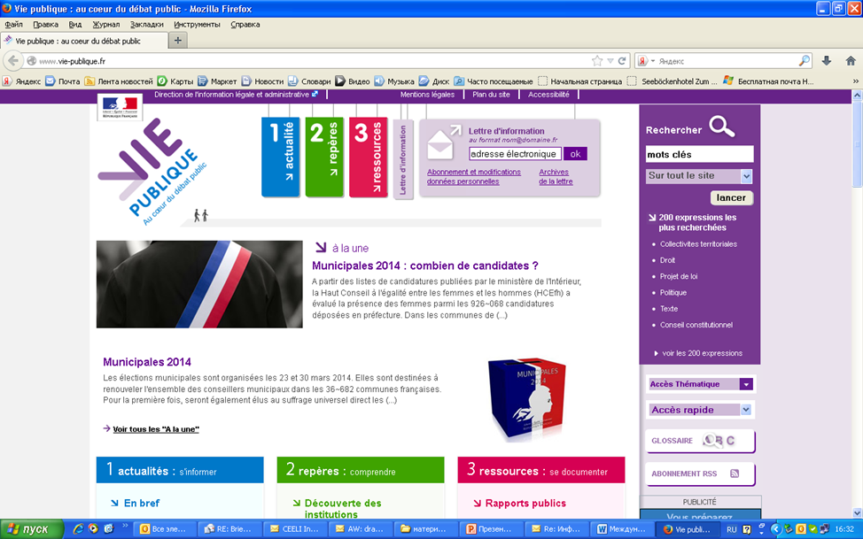
www.vie-publique.fr

Slide 21
Великобритания
Законопроект о местном аудите (2013): передача надзора на местный уровень
Закон об общественных органах (2011): избранные консультативные комитеты
Нормы и правила по консультации (от 2000 г., с изм. от 2008 г.): минимальные стандарты и процедуры участия граждан и НКО в политике
Специальные временные комитетов по рассмотрению правовых вопросов

Slide 22
Германия
Акт о гражданском портале (2008): дает возможность гражданам выкладывать свои комментарии прямо в законопроект на электронном портале
http://e-konsultation.de/
Регламент Бундестага предусматривает
порядок для проведения общественных консультаций

Slide 23
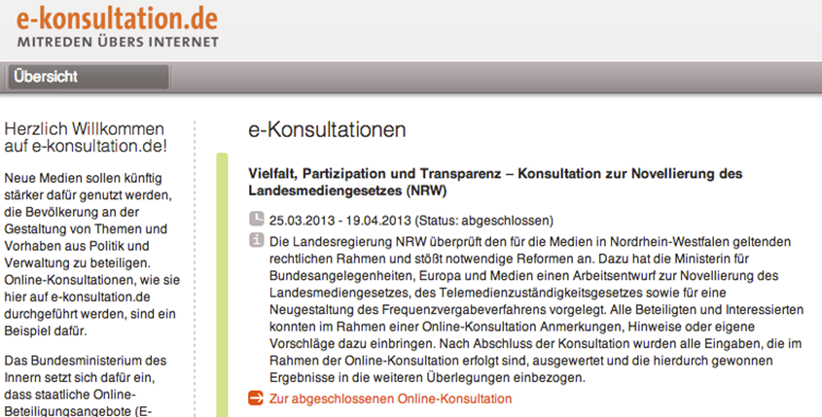
http://e-konsultation.de/

Slide 24
Швеция
Постановление о комитетах (1998): основы для создания временных консультативных органов
Правительственный Акт (1974): право граждан и организаций выражать свои мнения о законопроектах
Акт о свободе прессы: Защита права на доступ к информации и лиц, совершающих служебные разоблачения

Slide 25
Индия
«Гражданские соглашения»: Соглашения без правового статуса между общественностью и отдельными государственными органами с целью укрепления доверия жителей к работе государственных органов.
«Бригады по надзору за государственными услугами»
Пакет реформ по свободе информации и бюджетной прозрачности (2000-х годов)

Slide 26
Австралия
Законопроект об общественном контроле, результатах работы государства, и подотчетности (2013): независимое рассмотрение финансовой отчетности с участием граждан и некоммерческого сектора

Slide 27
Канада
Федеральный Акт об отчетности (2006)
Уполномоченный по вопросам лоббирования
Уполномоченный по подотчетности гос. служащих и защите лиц, совершающих служебные разоблачения
Омбудсмен по государственным закупкам
Уполномоченный по этике и конфликтам интереса
Распространения их отчетов на Интернете

Slide 28
Процесс принятия политических решений
Переформулирование
Определение повестки дня
Мониторинг
Проект
Применение
Решение

Slide 29
Уровни участия
Партнерство
Диалог
-Широкий
-Сотруднический
Консультация
Информация
Низкий Высокий
Notes:
29
29

Slide 30
Участие в консультациях
Знание вопроса и необходимость придерживаться темы
Вовлечение участников/благополучателей и партнеров
Ценность, привнесенная в обсуждение
Конструктивность
Notes:
30

Slide 31
Три принципа демократии по Виктору Гюго
«Эти принципы, на мой взгляд, таковы:
Верховная власть народа
Всеобщее избирательное право
Свобода печати»

Slide 32
А у нас?

